Slide 1
Prirodoslovna škola V. Preloga, Zagreb
Aneta Kunac, 3.c
VEČER UZ JAZZ

Slide 2
Mjesto radnje: Vintage Industrial Bar - jedno je od najpoznatijih zagrebačkih odredišta za cool izlazak.
- Prostor nekadašnje Tvornice dugmadi odjenuo je novo ruho i postao mjesto održavanja koncerata, plesnih nastupa, stand-upova, kazališnih predstava, književnih večeri, kvizova i projekcija filmova.
- Interijer Vintage Industrial Bara moderno je projektiran prostor podijeljen u tri dijela (šankerski, intimniji, klupsko/koncertni), a uređen je u industrijskom stilu. U Vintage Industrial Baru može se doživjeti širok spektar glazbenih žanrova.
Vrijeme radnje: 04. siječnja 2023. godine u 21:30 sati

Slide 3
Izvođač: Gypsy swing kvintet Gadjo Manouche (franc: gedžu maenuš; prijevod: gadžo ciganin)
Gadjo Manouche je osnovan u veljači 2008. godine. Djeluje kao kvintet po uzoru na slavni Hot Club De France velikog Djanga Reinhardta, začetnika gypsy jazz stila.
Od svojih početaka sviraju po raznim klubovima svih većih gradova, nastupaju na raznim festivalima, posebno u Sloveniji, a ono što ih posebno veseli i inspirira je ulična svirka kojom velikom broju ljudi približavaju tu veselu, a opet zahtjevnu glazbu. Neizostavne su mnoge suradnje, a najčešće sa vokalisticama Ivanom Kujundžić i Katjom Friganović.
U Hrvatskoj ne postoji sastav koji izvodi ovu vrstu jazza na ovakvom nivou, te se smatraju prvim popularizatorima gypsy jazz-a u Hrvatskoj. Sastav po potrebi nastupa kao kvartet, a može biti i sekstet s pjevačicom.
Izvode sve poznate i manje poznate swing standarde, od romantičnih balada do energičnih i tehnički visoko zahtjevnih kompozicija – od ulice do koncertnih dvorana.

Slide 4
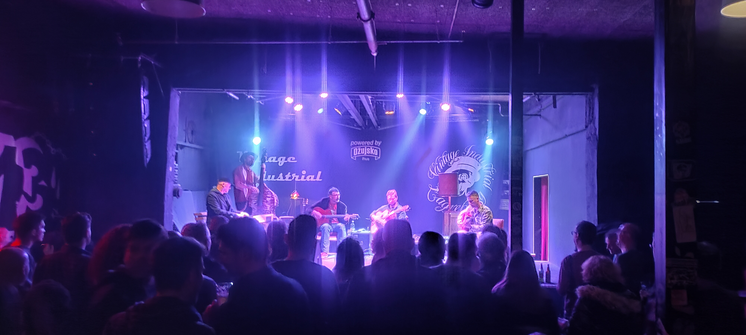
ČLANOVI SASTAVA:
Radovan Bjelajac – violin
Mario Žuvela – double bass
Ivan Grgić Špiro – guitar
Krešimir Tomić Bonzo – guitar
Franjo Stojakovic – clarinet

Slide 5
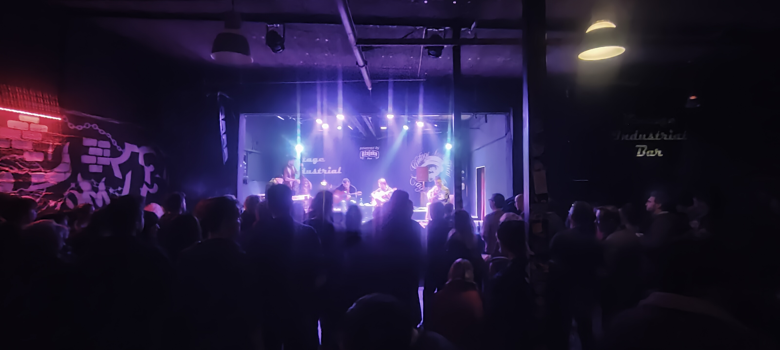

Slide 6
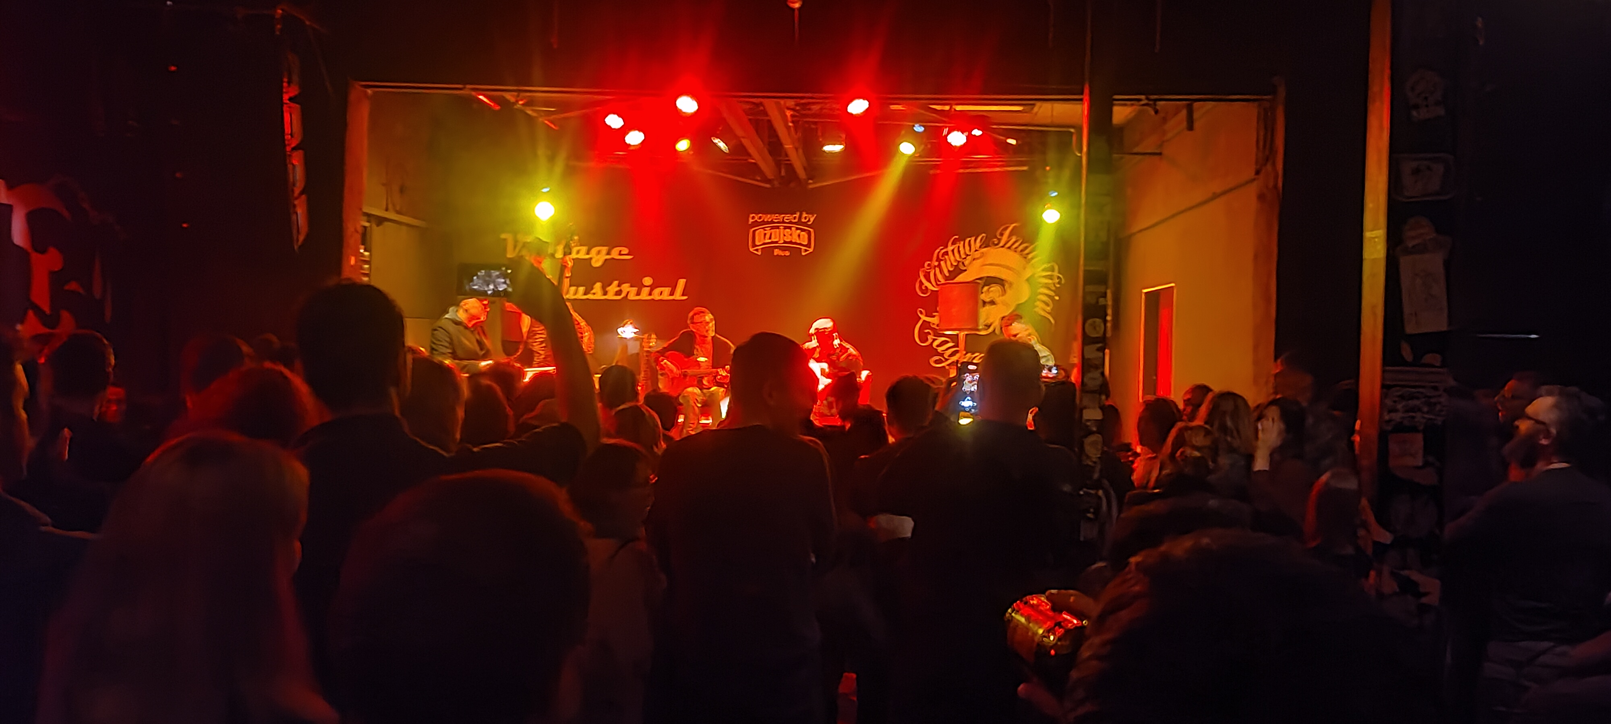

Slide 7
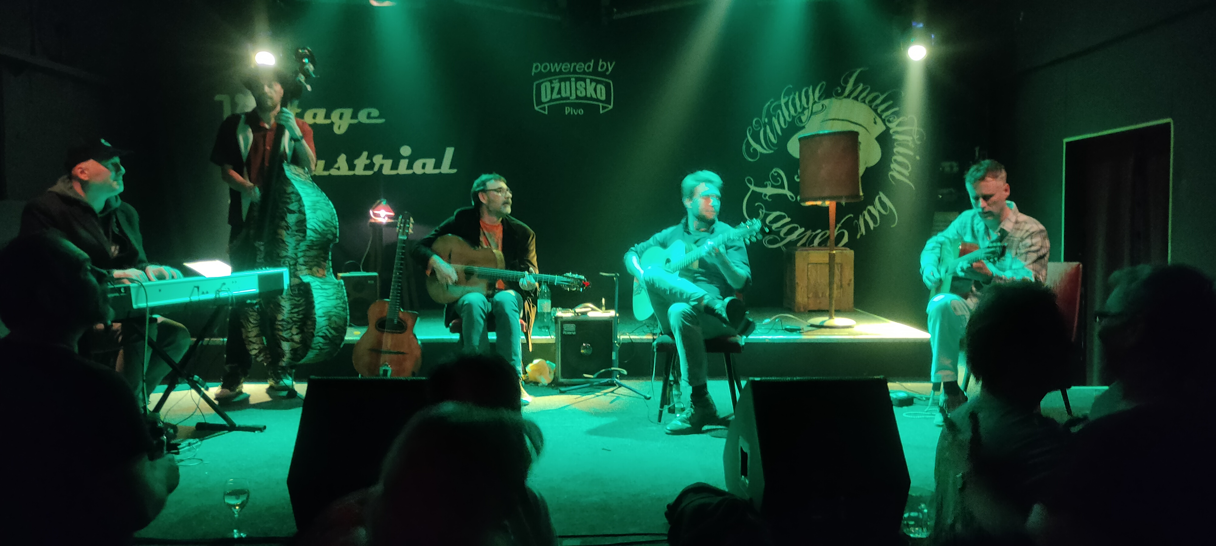

Slide 8
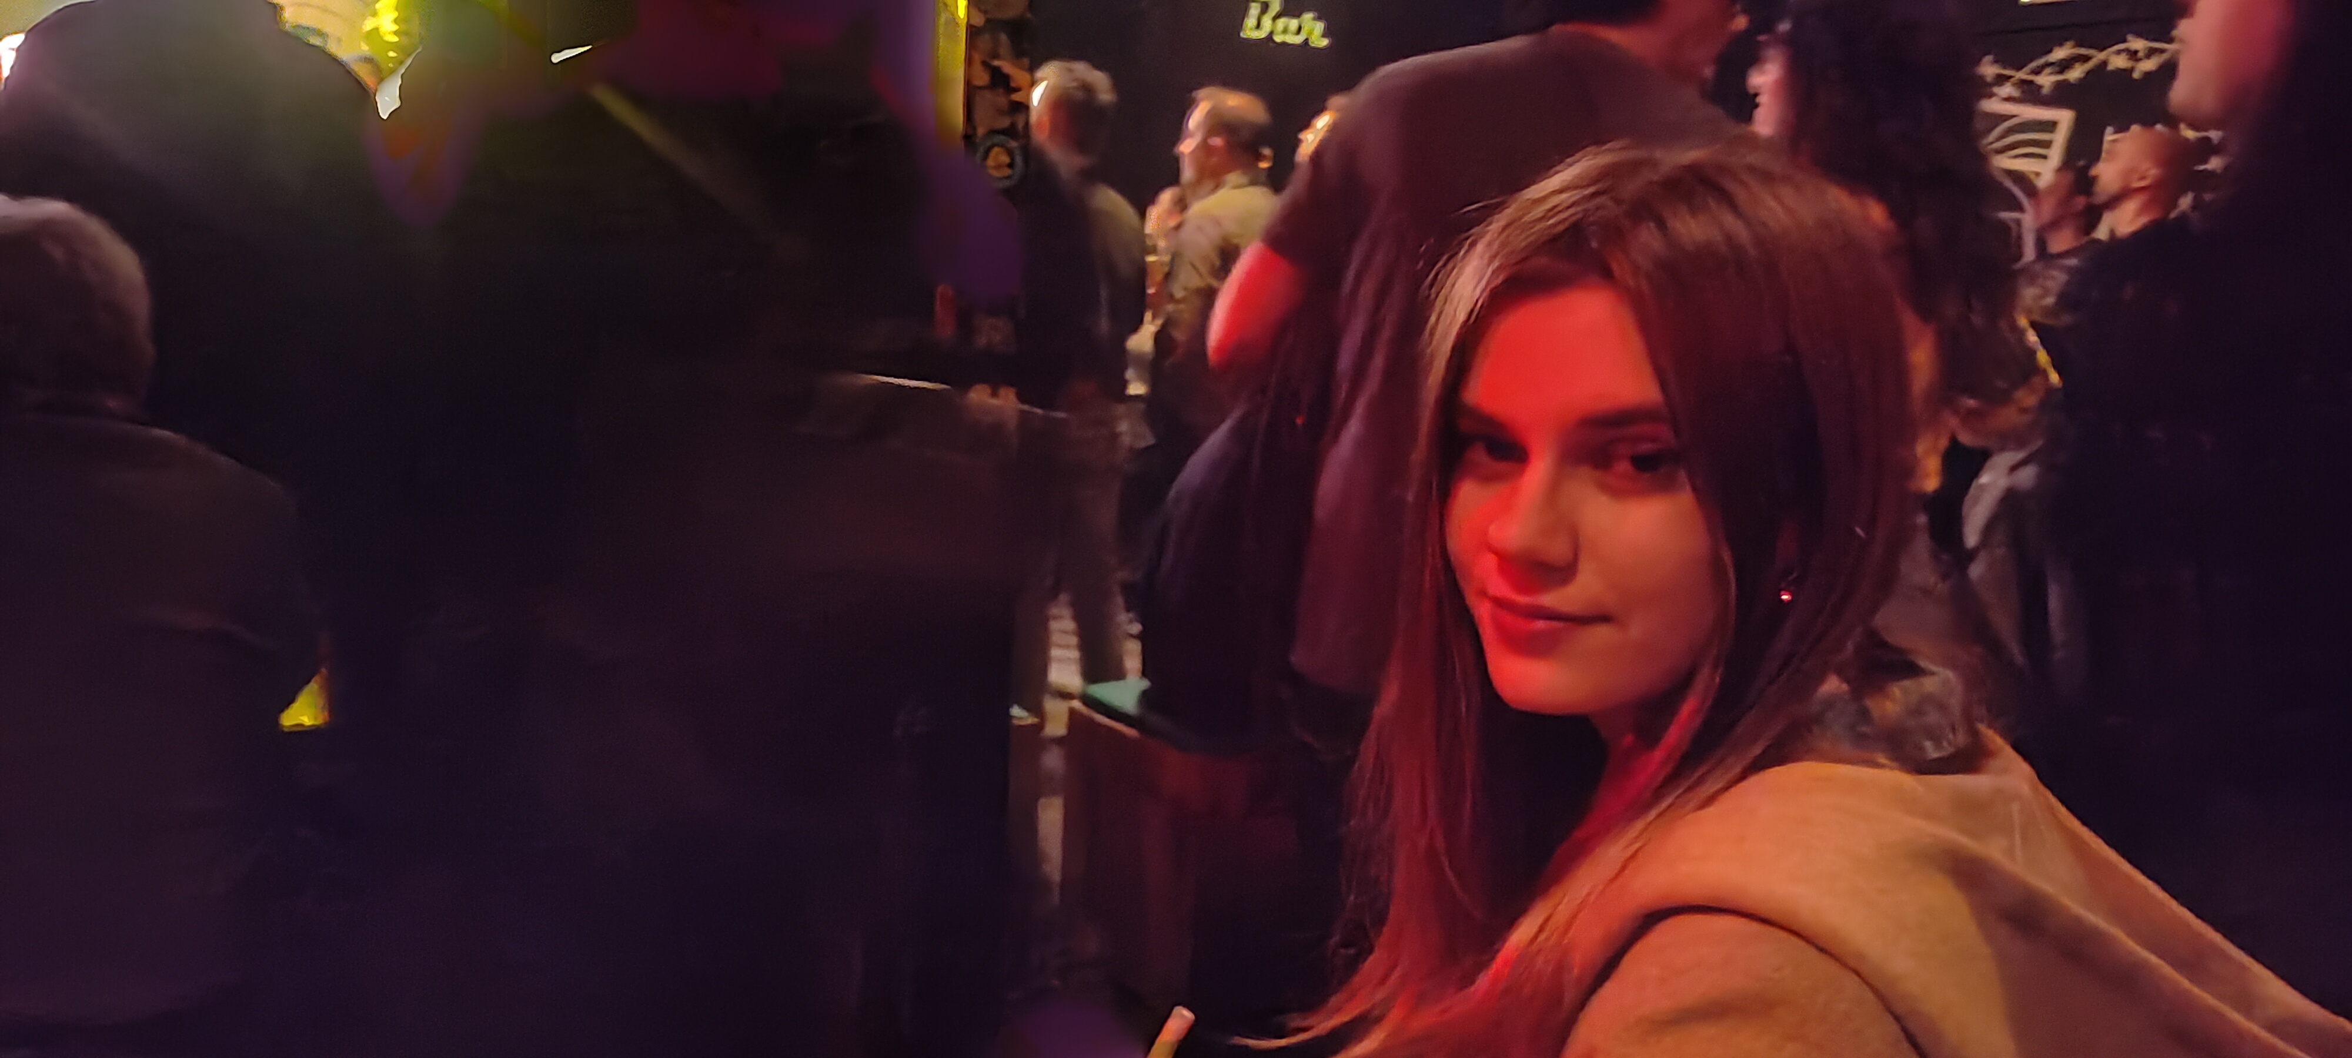

Slide 9
https://drive.google.com/file/d/1iKGk3kqz8wnIF5kNGg63TIe2lnWfIakQ/view?usp=share_link

Slide 10
Hvala na pozornosti!

